Slide 1
Hello, Planet!
윤정현 교수님
2017182023 원윤식
2017180004 김재원
2017184006 김연중

Slide 2
목차
연구 목적
게임소개, 특징, 방법
개발환경
기술적 요소 및 중점 연구 분야
개인별 준비 현황
타 게임과의 차별성
개발 일정 및 역할 분담

Slide 3
1. 연구 목적
DirectX 12를 이용한 3D게임 제작
DirectX 파이프라인 이해
조명, 그림자, 3D 애니메이션 구현
멀티쓰레딩을 이용한 렌더링 시간 단축
BOOST/ASIO 비동기 서버 구축으로 멀티플레이 구현
비동기I/O 프로그래밍 이해
시야 처리와 멀티 쓰레드 프로그래밍으로
높은 동시접속자수를 처리할 수 있는 서버 구현

Slide 4
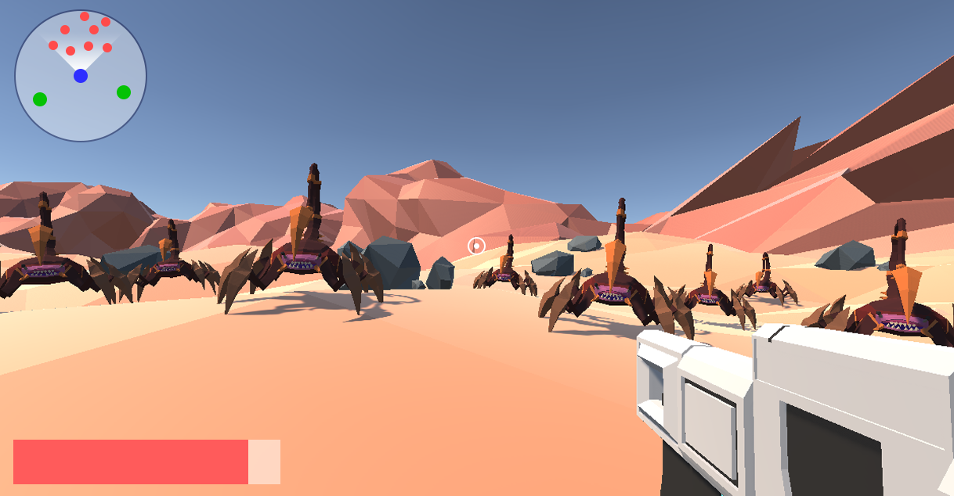
2-1-1. 게임 소개(장르)
장르 : 1인칭 슈팅 게임
게임 예시

Slide 5
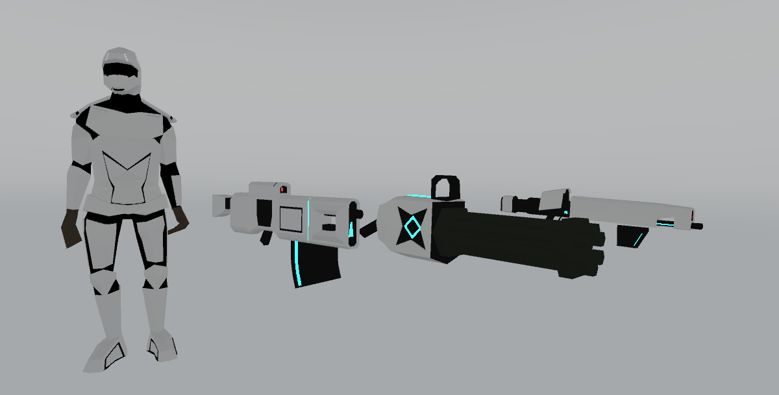
2-1-2. 게임 소개(캐릭터, 무기)
캐릭터 / 돌격 소총 / 머신건 / 샷건
돌격소총 : 전체적으로 평범한 성능
머신건 : 느린 속도, 강력한 화력
샷건 : 근접했을 때 강한 데미지

Slide 6
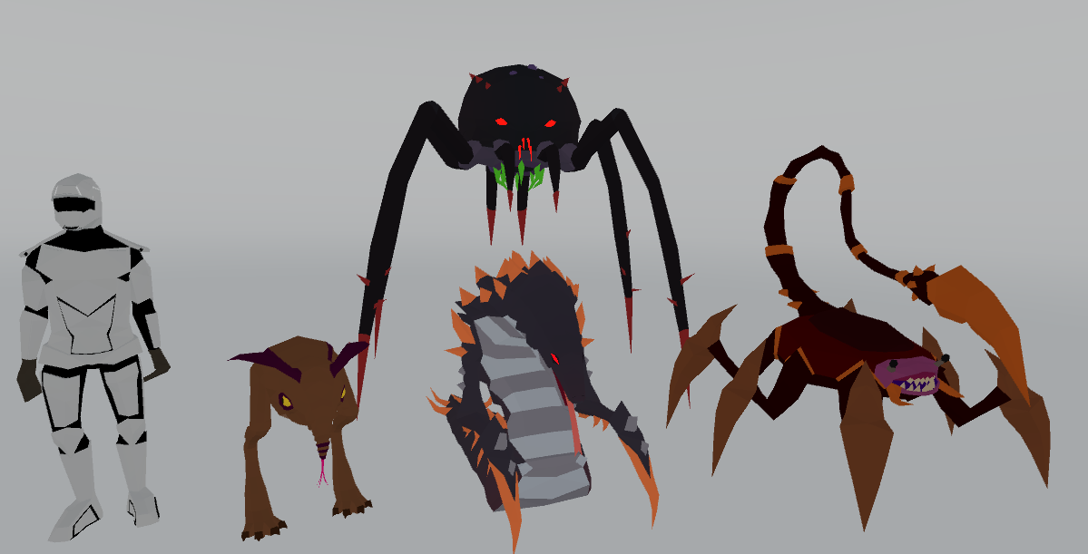
2-1-3. 게임 소개(몬스터)
캐릭터 / 1라운드 / 2라운드 / 3라운드 / 보스 몬스터

Slide 7
2-2. 게임 특징
1. 외계 행성에서 몰려오는 몬스터를 처치하는 멀티플레이 슈팅 게임
2. 3가지 무기 중 하나를 선택해서 플레이 가능
3. 게임은 라운드 형식으로 진행되며 각 라운드 종료 후 보상 획득
4. 마지막 라운드의 보스를 처치하는 것이 최종 목표

Slide 8
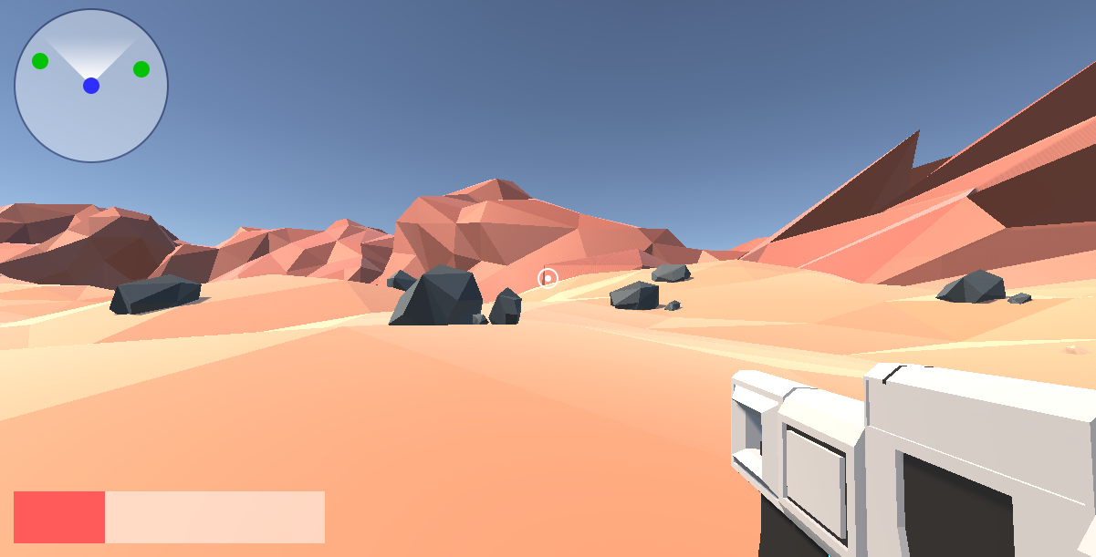
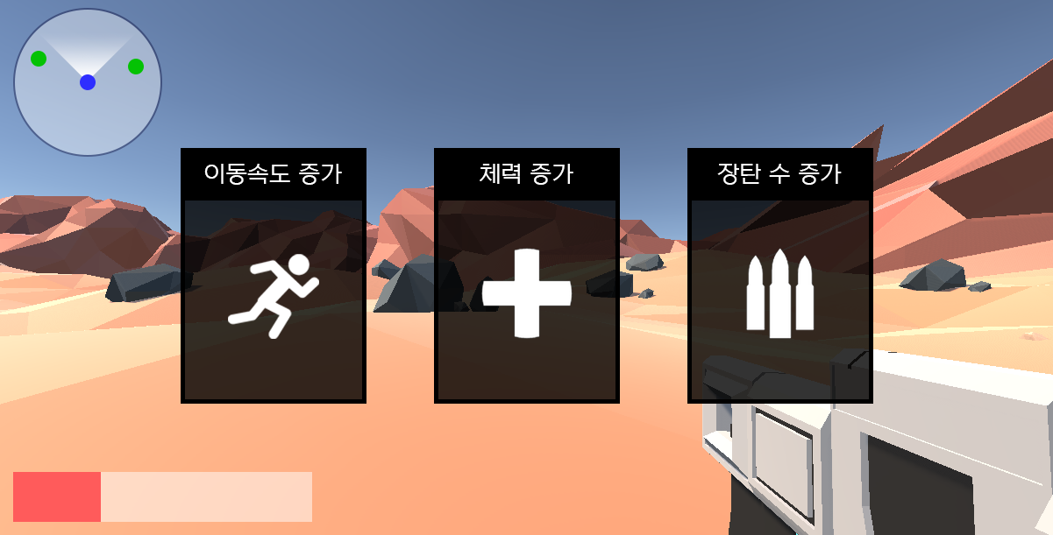
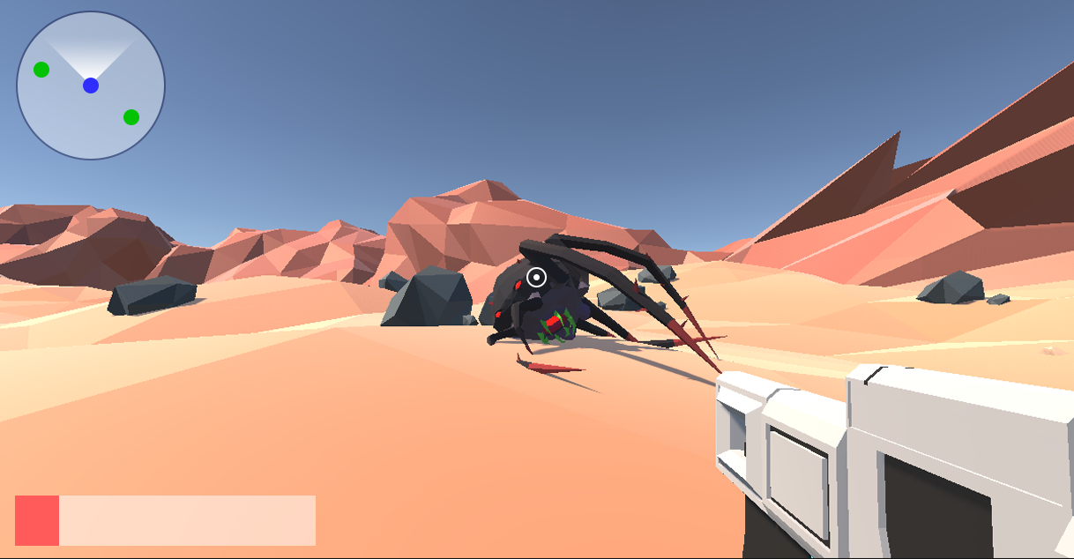
2-3. 게임 방법
1. 라운드가 시작되면 몬스터들이 나온다.
2. 해당 라운드의 모든 몬스터를 처치한다.
3. 원하는 보상 중 하나를 선택한다.
4. 최종 보스 라운드까지 클리어한다.

Slide 9






3. 개발 환경
VisualStudio2019
DirectX 12
Blender
SourceTree
Github
Photoshop

Slide 10
4. 기술적 요소 및 중점 연구 분야
3D 애니메이션
FBX SDK를 이용한 애니메이션 구현
시야 처리
필요한 계산만 처리하여 서버 부하 감소
조명 및 그림자
방향성 조명과 그에 따른 그림자 구현
NPC AI
A*와 Path mesh로 몬스터 AI 구현
멀티쓰레딩
멀티쓰레딩을 이용한 렌더링 속도 향상
BOOST/ASIO 라이브러리
C++표준 라이브러리로 제작한 서버로
리눅스등에서도 작동하도록 구축

Slide 11
5. 개인별 준비 현황
원윤식
김재원
김연중
C, C++프로그래밍
STL
3D게임프로그래밍1
3D게임프로그래밍2
3D애니메이션1
네트워크게임프로그래밍
C, C++프로그래밍
STL
3D게임프로그래밍1
3D모델링1
3D애니메이션1
네트워크게임프로그래밍
게임서버프로그래밍
C프로그래밍
STL
게임엔진1
3D모델링1
3D애니메이션2
게임기획2

Slide 12

6. 타 게임과의 차별성
총알 발사
몬스터 피격
애니메이션
타격감
시각 효과
효과음
총구 발사 시
적 타격 시
체력이 낮을 시
피격 시
체력이 낮을 시

Slide 13
7-1. 개발 일정
 | 1월 | 2월 | 3월 | 4월 | 5월 | 6월 | 7월 | 8월
리소스 수집 및 제작
클라 프레임워크
애니메이션
UI
조명 및 그림자
이펙트
사운드
프로토콜 작성
서버 프레임워크
몬스터 AI
원윤식
김재원
김연중
모두

Slide 14
7-2. 역할 분담
원윤식
김재원
김연중
게임프레임워크 제작
3D 모델 애니메이션 구현
게임 로직 구현
조명 및 그림자 구현
이펙트 및 사운드 구현
비동기 I/O 서버 구현
몬스터 AI 구현
게임프레임워크 제작
게임 로직 구현
이펙트 및 사운드 구현
UI 구현

Slide 15
출처
DirectX 이미지 : https://www.3dgep.com/learning-directx-12-1/
Github 이미지 : https://www.flaticon.com/kr/free-icon/github-logo_25231
Sourcetree 이미지 : https://freeicons.io/vector-and-svg-logos-icons-18/sourcetree-icon-9083
Visual Studio 2019 이미지 : https://surpreem.com/wp/wp-content/uploads/2019/06/visual_studio_2019_icon-400x313.png
Blender 이미지 : https://iconarchive.com/tag/blender
Photoshop 이미지 : http://www.newdesignfile.com/post_templates-for-photoshop-icon_288273/

